Slide 1

CARTEBLANCHE

Slide 2
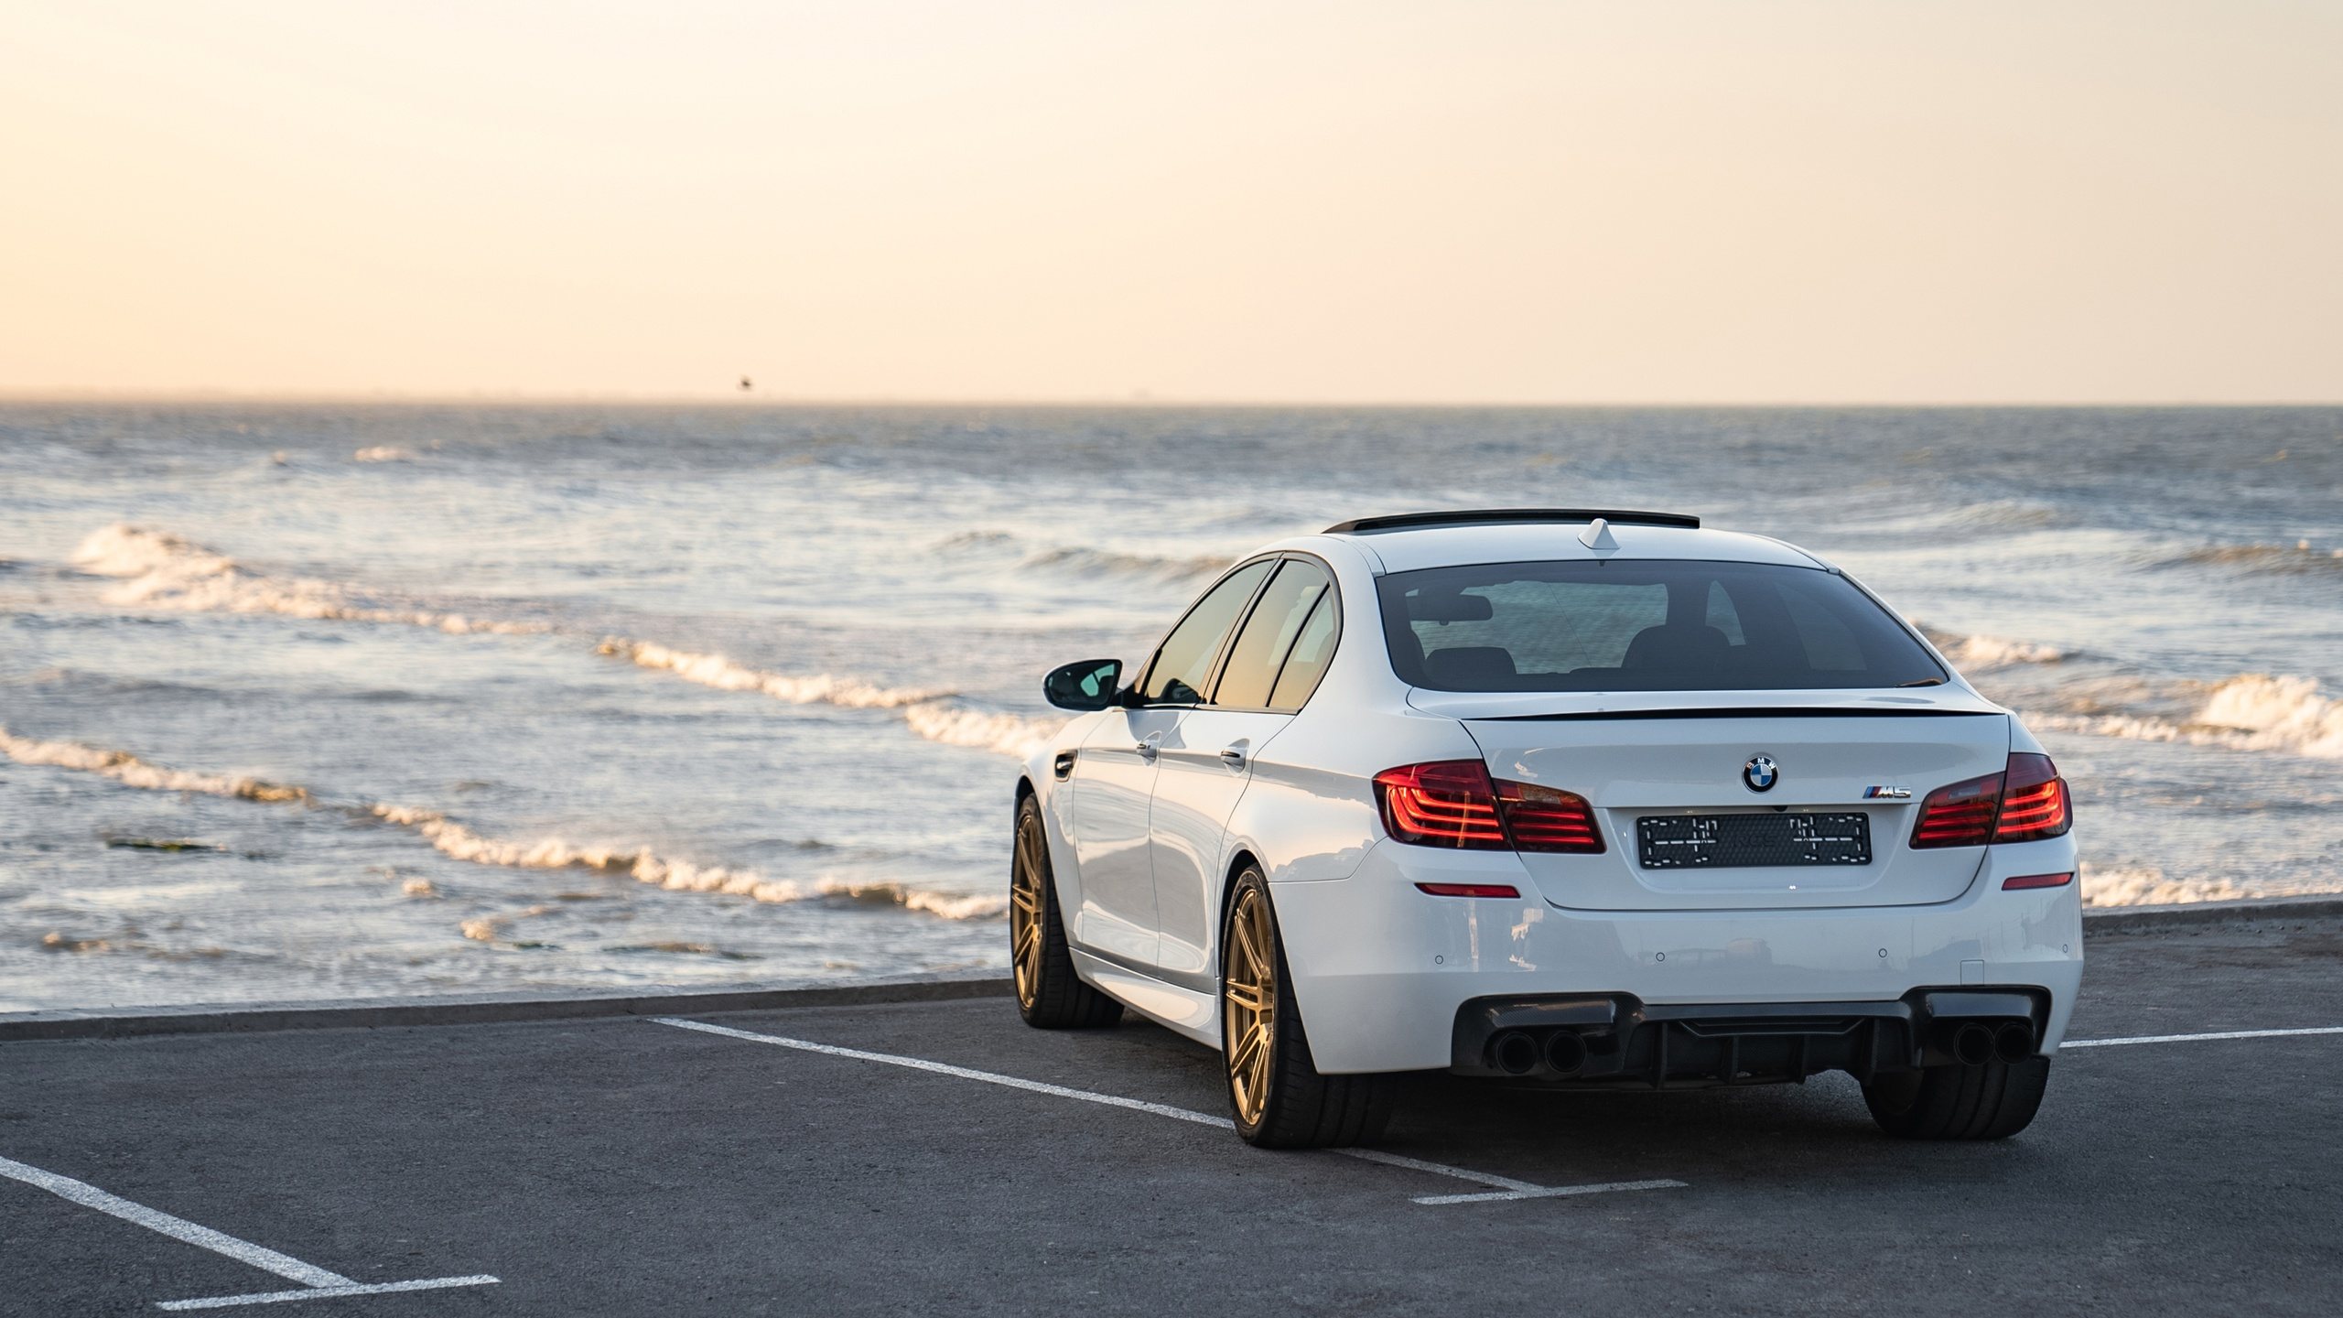


HOME PAGE

Slide 3

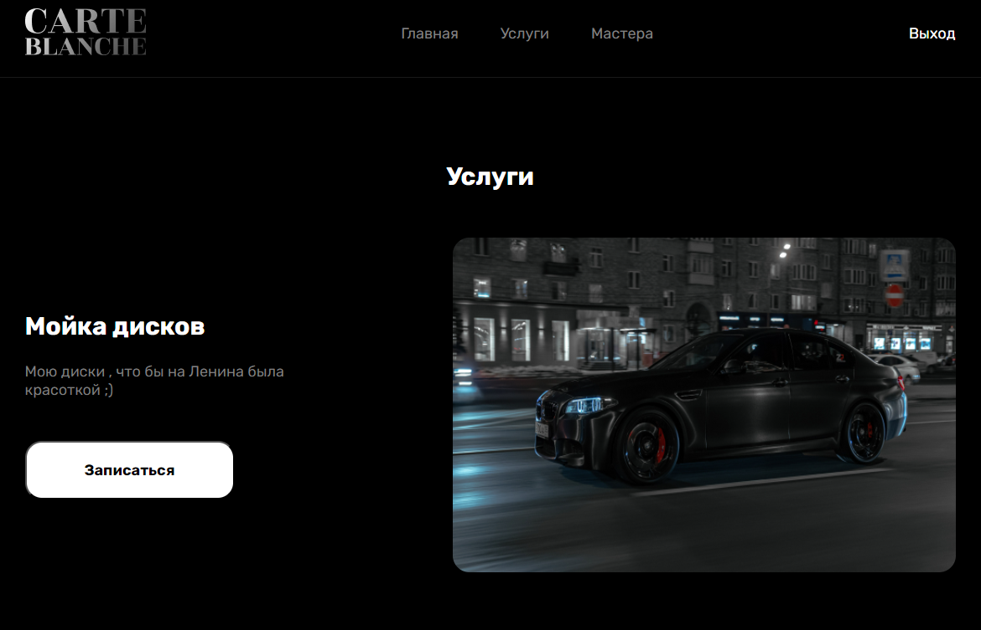
SERVICE

Slide 4
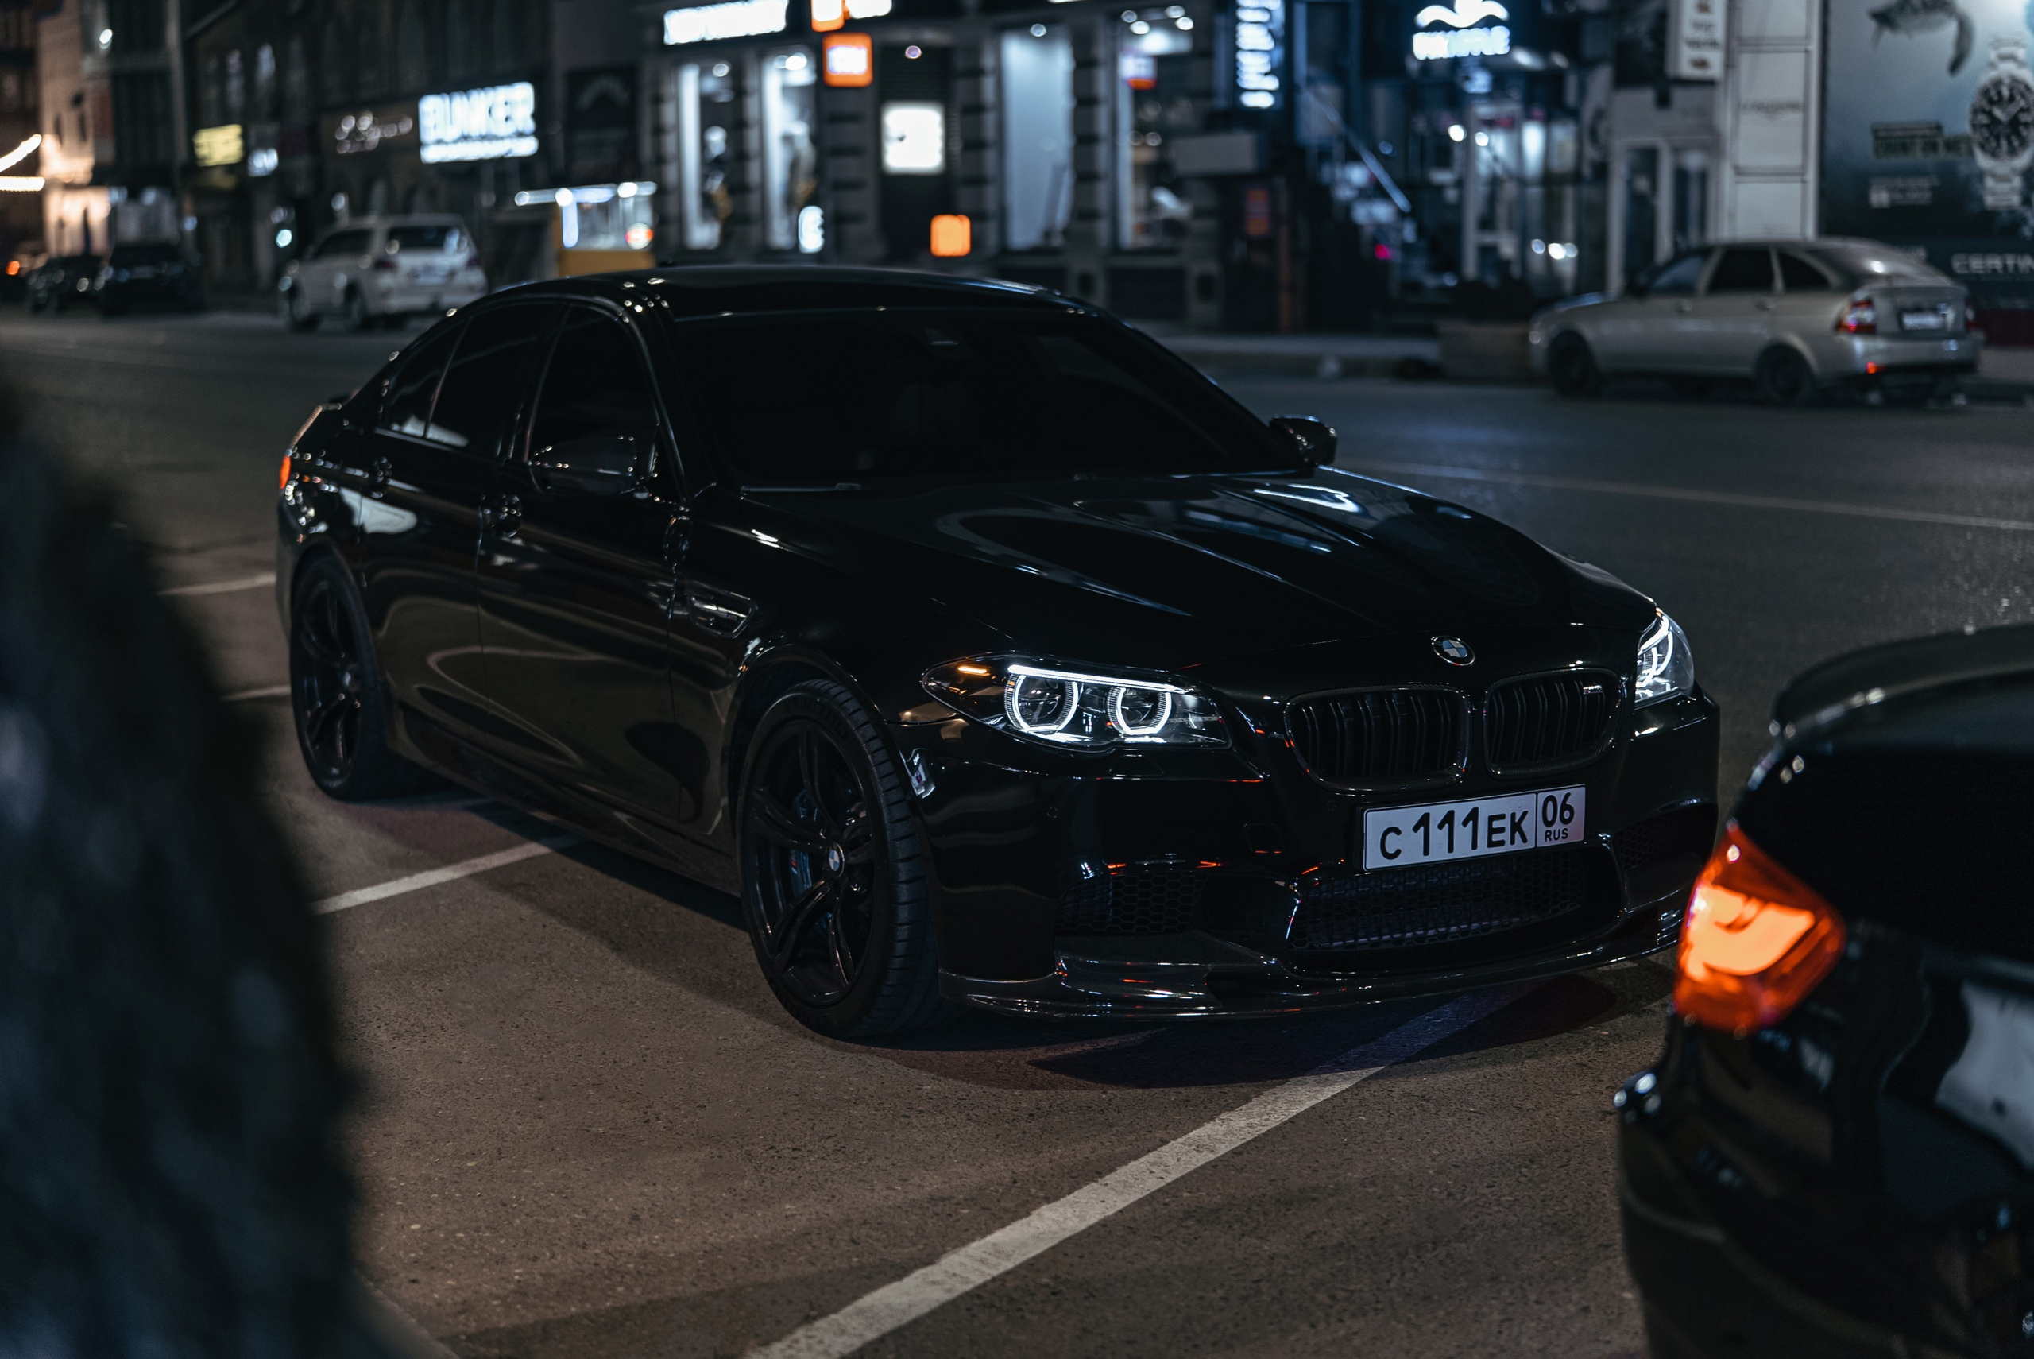

MASTERS

Slide 5

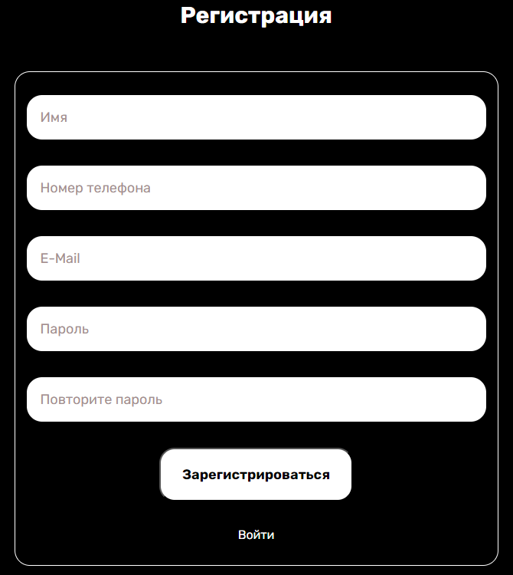
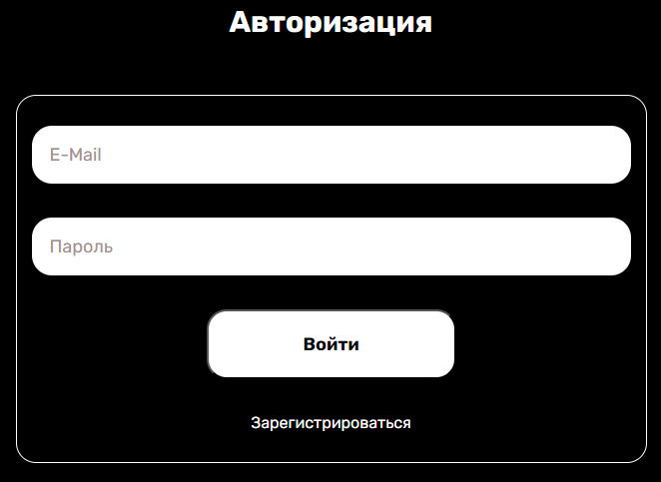
REG and AUTH

Slide 6

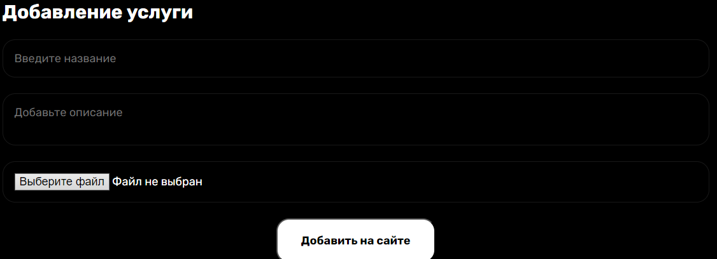
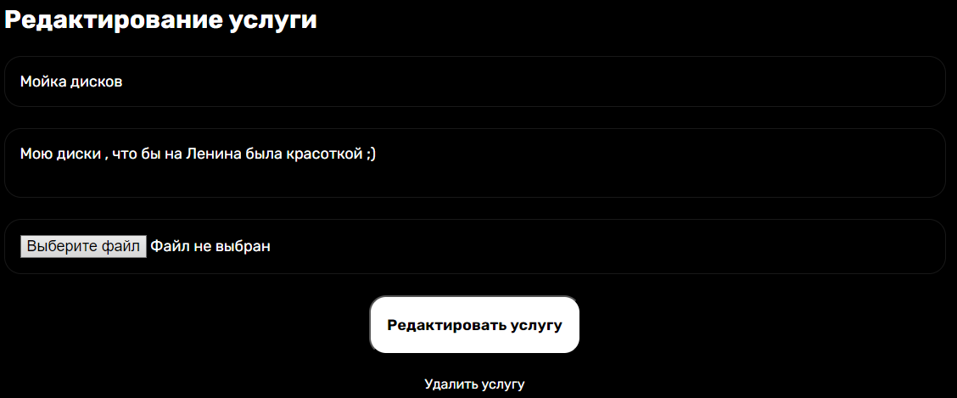
ADMIN PAGE
Логин: Adminpage@gmail.com
Пароль: Admin777AAA

Slide 7

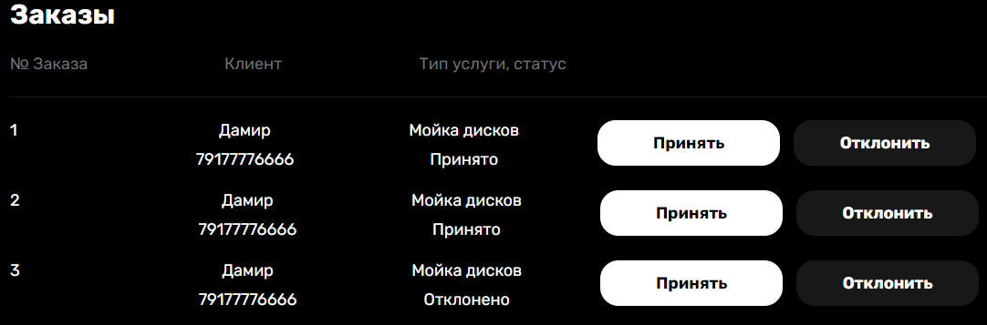
ADMIN PAGE
Логин: Adminpage@gmail.com
Пароль: Admin777AAA

Slide 8

СПАСИБО ЗА ВНИМАНИЕ

